Slide 1

Проектирование автоматизированной информационной системы
Выполнили:
Колесников Игорь К3239
Проскуряков Роман К3239
Анисимов Владислав К3240
Галилей Кирилл К3240
Преподователь:
Говорова Марина Михайловна

Slide 2
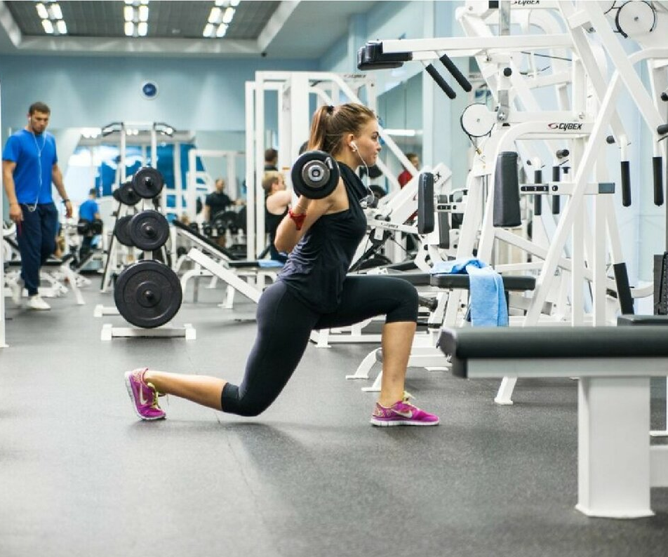
Предметная область
Предметная область проекта — деятельность физкультурно-оздоровительного комплекса «Екатерининский», который предоставляет услуги в сфере фитнеса, спорта и оздоровления для клиентов разного возраста и уровня подготовки.

Slide 3
Цель проекта
Цель: Спроектировать функциональную модель АИС для физкультурно-оздоровительного комплекса «Екатерининский» с использованием контекстных диаграмм

Slide 4
Задачи проекта
Определить назначение ИС
Выделить необходимые сущности
Выделить потоки для внешних сущностей
Составить контекстную диаграмму нулевого уровня
Проанализировать события, определить связи по потокам данных между сущностями, событиями и накопителями данных
Составить детализированную контекстную диаграмму

Slide 5
Методы и средства выполнения проекта
При выполнении работы использовалась методология контекстных диаграмм (DFD).
Также были использованы следующие средства:
CA ERwin Process Modeler
MS Power Point
Discord

Slide 6
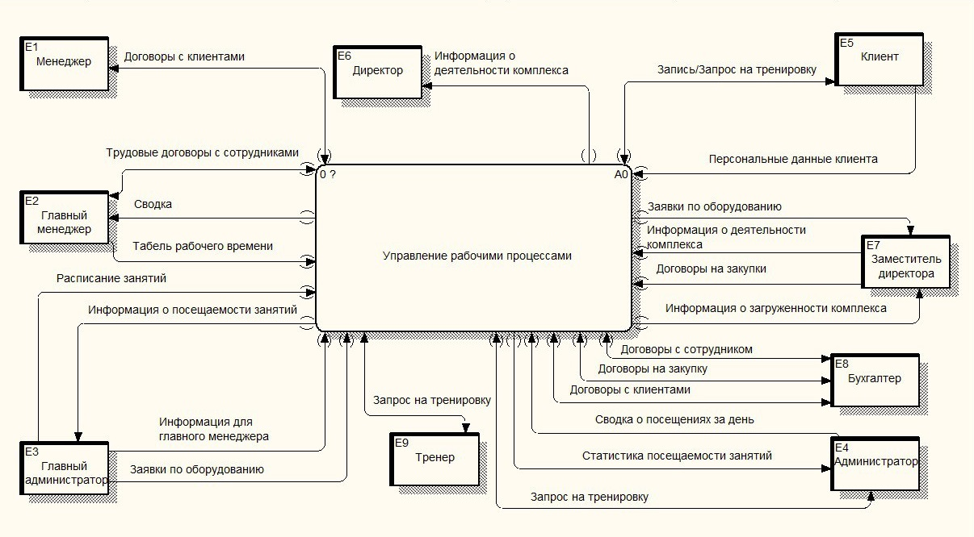
Контекстная диаграмма А-0

Slide 7
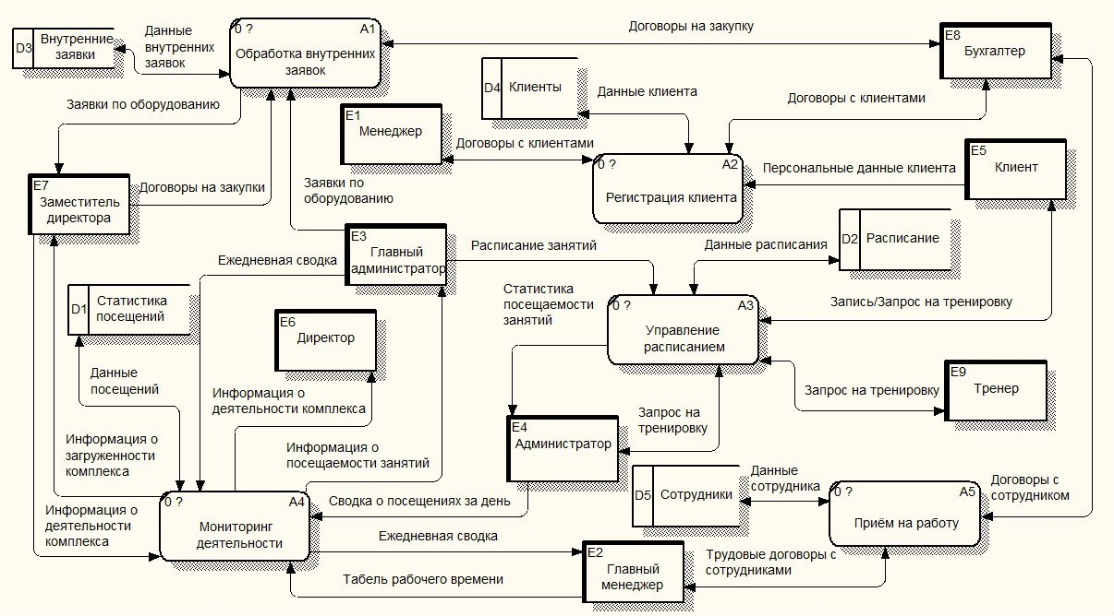
Контекстная диаграмма А0

Slide 8
Выводы
Было определено значение ИС
Выделены необходимые сущности и потоки для внешних сущностей
Были созданы контекстные диаграммы уровней А-0 и А0
Как итог, была составлена DFD модель и спроектирована функциональаня модель АИС

Slide 9
Спасибо за внимание!

